Slide 1
PET SHOP d.o.o.
Prodaja hrane, opreme i kućnih ljubimaca
Hrvatske Republike 2, HR-31300 Beli Manastir
Vježbenička tvrtka
Druge srednje škole Beli Manastir

Slide 2
PODACI O INVESTITORU
vježbenička tvrtka Pet Shop bavi se prodajom hrane, opreme i kućnih ljubimaca
PODACI O PODUZETNIKU
Kristina Horvat, Ana Hodak i Nikolina Antolić su učenice koje se obrazuju za zanimanje ekonomist i čine vodstvo vježbeničke tvrtke

Slide 3
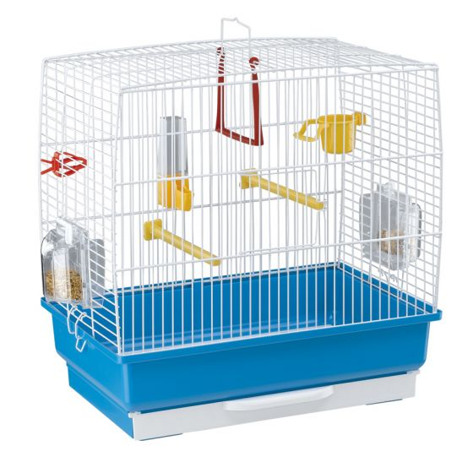
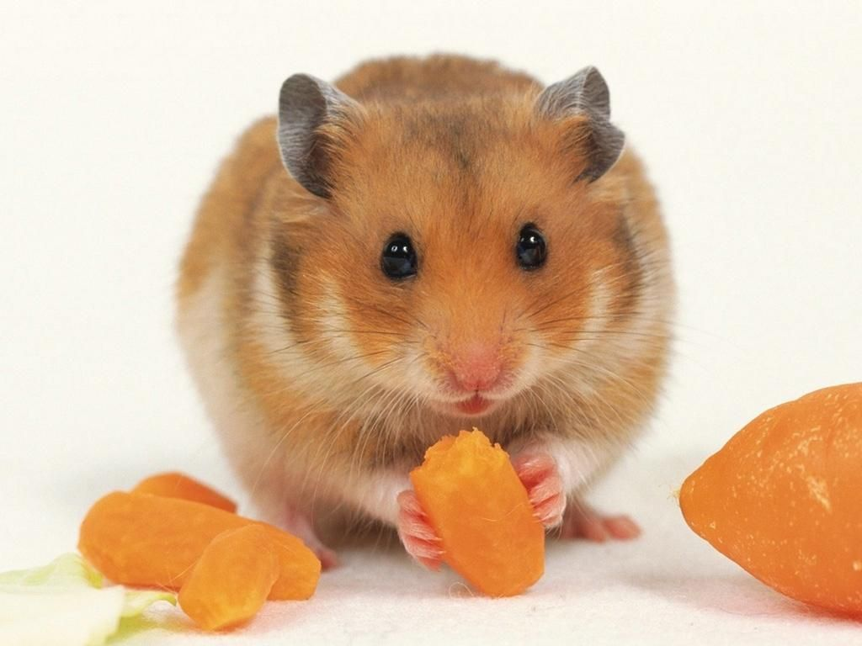
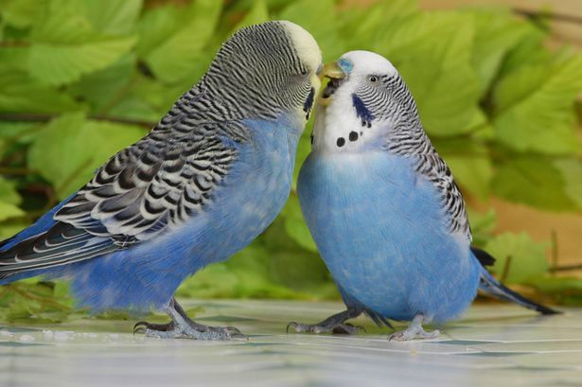
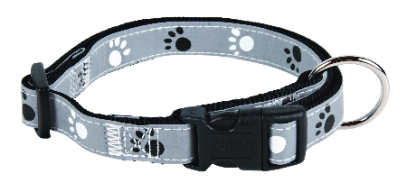
DJELATNOST I CILJEVI
djelatnost vježbeničke tvrtke je prodaja hrane, opreme i kućnih ljubimaca
dugoročni cilj je postati prepoznatljivo ime za prodaju hrane, opreme i kućnih ljubimaca

Slide 4
CIJENA I DISTRIBUCIJA
cijena naših proizvoda je prihvatljiva i u skladu s kvalitetom, dizajnom i ambalažom
proizvodi se mogu kupiti u našoj prodavaonici ili putem interneta: www.petshop.com

Slide 5
RADNICI
Pet Shop zapošljava osobe s potrebnom stručnom spremom i stručnim kvalifikacije prema planu zapošljavanja
radnici su s područja Osječko-baranjske županije
pri selekciji prijavljenih kandidata vodili smo intervju na temelju unaprijed pripremljenih obrazaca

Slide 6
ZAŠTITA OKOLIŠA
otpad koji nastaje u poslovanju pogodan je za reciklažu, pa ga odlažemo u kontejnere sa selektivnim otpadom

Slide 7
SWOT ANALIZA
cilj nam je iskoristiti vlastite snage i tržišne prilike
minimizirati slabosti i pravodobno uočiti potencijalne prijetnje poslovanja Pet Shopa
odgovoriti na slabosti koristeći se znanjem i raspoloživom tehnologijom

Slide 8
VIZIJA
biti prepoznatljivi na tržištu Hrvatske u sljedećih pet godina u prodaji hrane, opreme i kućnih ljubimaca

Slide 9
MISIJA
trgovina za kućne ljubimce Pet Shop osnovana je 2016. godine s ciljem da vlasnicima kućnih ljubimaca kao i samim ljubimcima ponudimo potpuno rješenje svih njihovih potreba

Slide 10
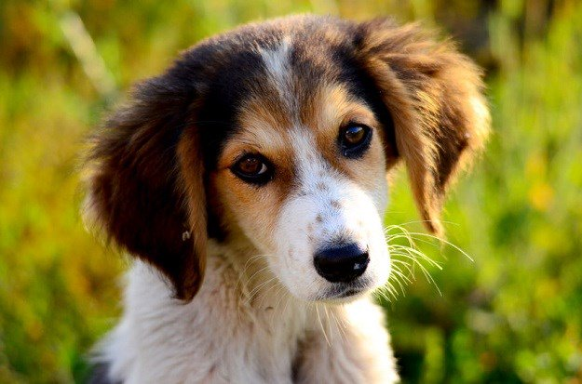
HRANA ZA PSE

Slide 11
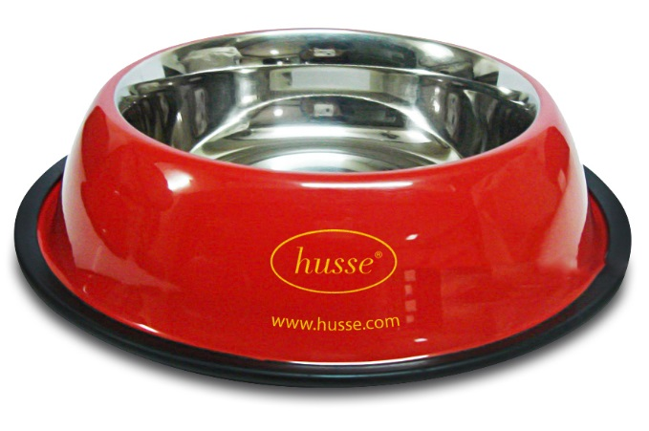
OPREMA ZA PSE

Slide 12
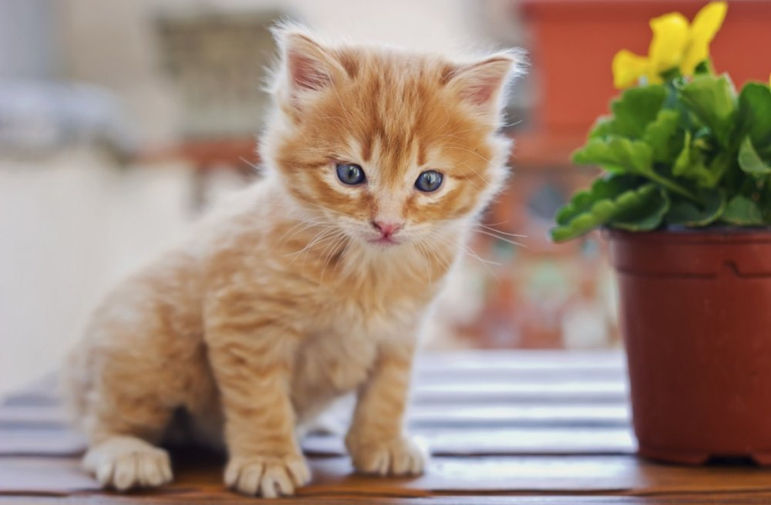
HRANA ZA MAČKE

Slide 13
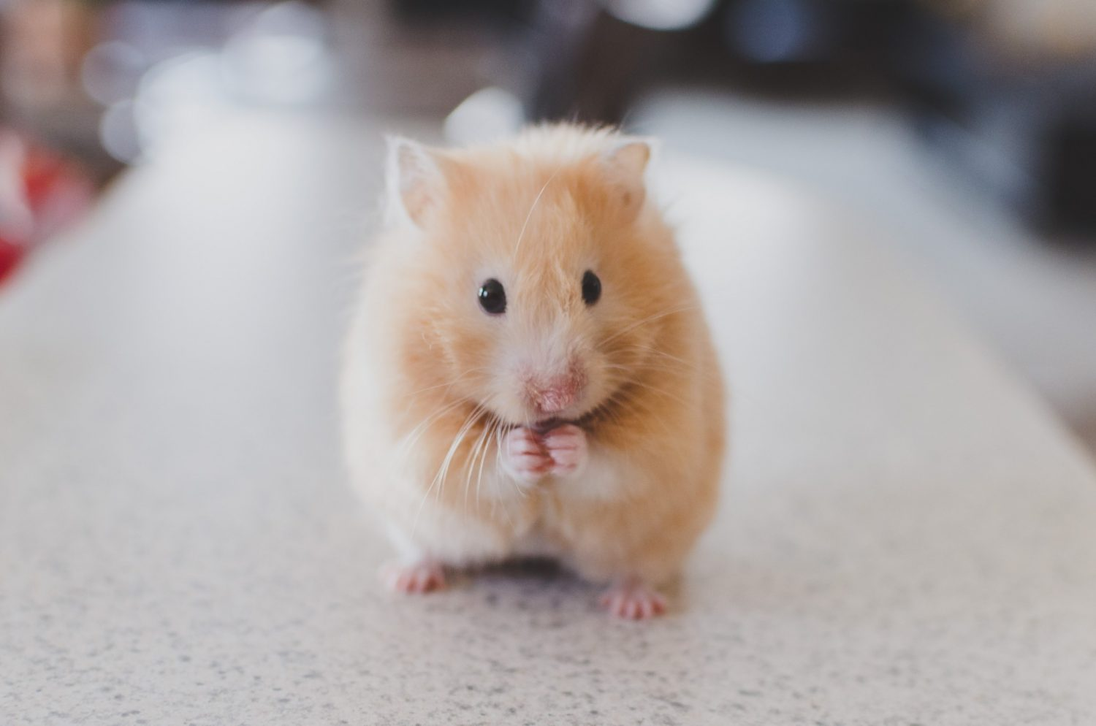
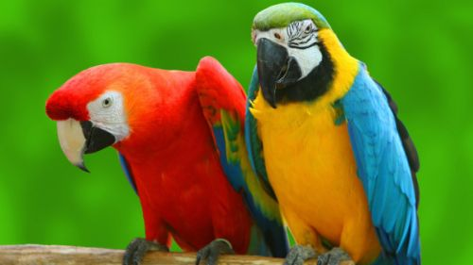
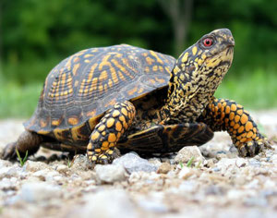
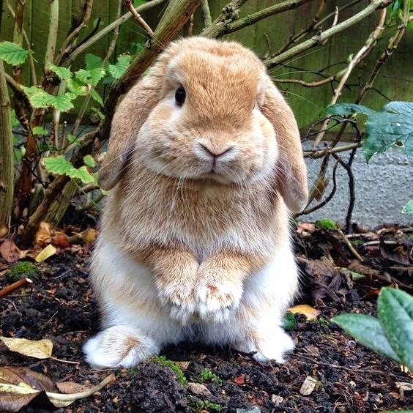
HRANA I OPREMA
za mačke
za hrčke
za papige
za zečeve
za kornjače
za ribe
ljubimci za prodaju

Slide 14
KONTAKT
www.petshop.com
tel: 031 703 306
e-mail: petshop990001@outlook.com

Slide 15
HVALA NA POZORNOSTI

